Slide 1




CHÀO MỪNG CÁC EM ĐẾN VỚI BÀI HỌC NGÀY HÔM NAY!

Slide 2



Bài 14
Chính tả, tập viết
CHO CON – CHỮ HOA M

Slide 3
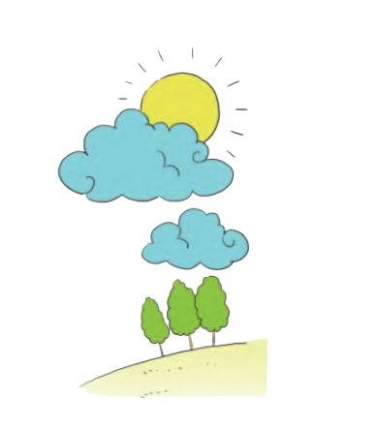
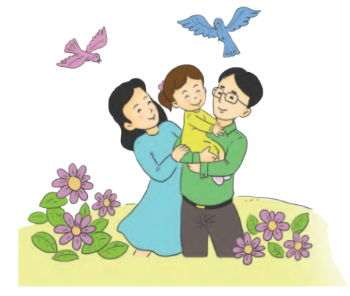
1. Nghe – viết
CHO CON
(Trích)
Ba sẽ là cánh chim
Đưa con đi thật xa
Mẹ sẽ là cành hoa
Cho con cài lên ngực.
Ngày mai con khôn lớn
Bay đi khắp mọi miền
Con đừng quên con nhé
Ba mẹ là quê hương!
TUẤN DŨNG

Slide 4
2. Chọn chữ phù hợp vào ô trống: ng hay ngh?
Cả nhà quay quần trong ày ỉ.
Gió thổi hàng cây iêng ngả.
Tiếng chuông chiều ân a.
ng
ngh
ngh
ng
ng

Slide 5
3. Chọn chữ hoặc vần phù hợp với ô trống rồi giải câu đố:
Chữ ch hay tr?
Một mẹ sinh được iệu con
Rạng ngày lặn hết, ỉ còn một cha
Mặt mẹ tươi đẹp như hoa
Mặt cha nhăn nhó ẳng ma nào nhìn.
(Là những gì?)
tr
?
ch
?
ch
?

Slide 6



3. Chọn chữ hoặc vần phù hợp với ô trống rồi giải câu đố:
Chữ ch hay tr?
Một mẹ sinh được triệu con
Rạng ngày lặn hết, chỉ còn một cha
Mặt mẹ tươi đẹp như hoa
Mặt cha nhăn nhó chẳng ma nào nhìn.
Mẹ là mặt trăng
Con là sao
Bố là mặt trời

Slide 7
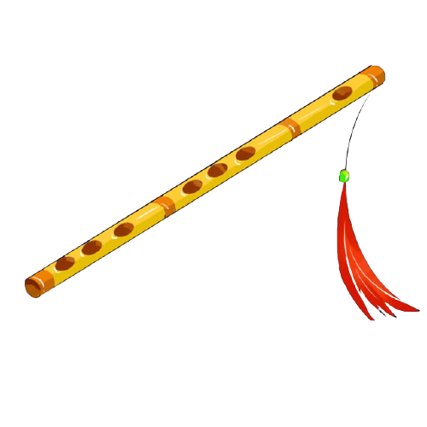
3. Chọn chữ hoặc vần phù hợp với ô trống rồi giải câu đố:
Vần ac hay at?
Từ tre từ trúc mà ra
Thành bạn thân thiết h cùng người
Thon dài một đốt thế thôi
Mà bao nốt nh thành lời ngân nga.
át
ạc
Cây sáo

Slide 8
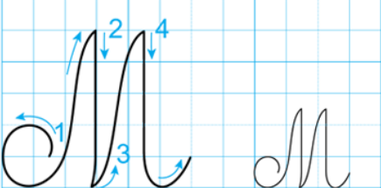
4. Tập viết
Viết chữ hoa M
Nét 1: Đặt bút trên đường kẻ 2, viết nét móc từ dưới lên hơi lượn sang phải. Rê bút khi chạm tới đường kẻ 6 thì dừng lại.
Nét 2: Từ điểm dừng bút của nét 1, chuyển hướng đầu bút để viết tiếp nét thẳng đứng. Cuối nét hơi lượn sang trái một chút và dừng bút ở đường kẻ 1.

Slide 9
4. Tập viết
Viết chữ hoa M
Nét 3: Từ điểm dừng bút của nét 2, chuyển hướng đầu bút để viết tiếp nét thẳng xiên từ dưới lên. Đến đường kẻ 6 thì dừng lại. Chú ý, nét thẳng xiên hơi lượn ở hai đầu.
Nét 4: Từ điểm dừng bút của nét 3, chuyển hướng đầu bút để viết nét móc ngược phải. Dừng bút trên đường kẻ 2.

Slide 10
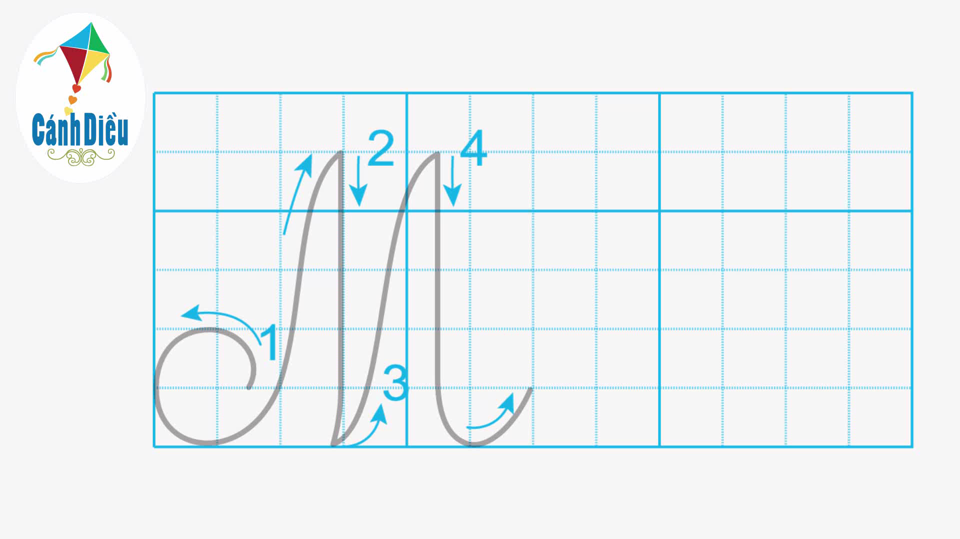
4. Tập viết
Viết chữ hoa M

Slide 11
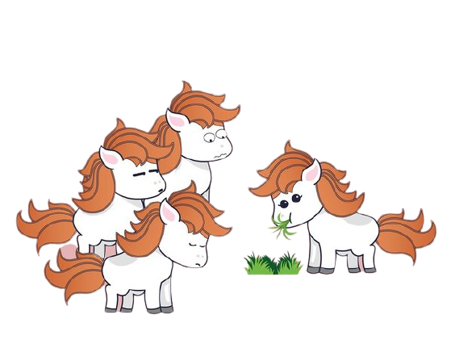
4. Tập viết
b. Viết ứng dụng
“Một con ngựa đau, cả tàu bỏ cỏ”
Câu thành ngữ ý nói một người trong cộng đồng bị tai họa, đau đớn thì cả tập thể cùng chia sẻ, đau xót.

Slide 12


CỦNG CỐ, DẶN DÒ

Slide 13
HẸN GẶP LẠI CÁC EM
TRONG BÀI HỌC SAU!

